Slide 1


1
www.redeecologicario.org

Slide 2
NOVOS CAMINHOS DE EDUCAÇÃO,
CONSUMO E SUSTENTABILIDADE
Um novo consumo acontece: a Rede Ecológica

Slide 3
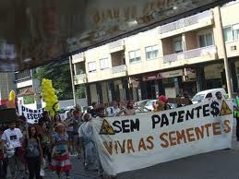

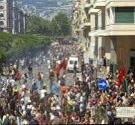
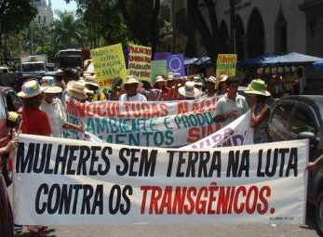
O papel dos consumidores / cidadãos
Ações possíveis:
1. Campanhas, ir às ruas, se posicionar na internet
2. Lutar juridicamente
3. Boicotar produtos que sejam de empresas com cujas práticas ambientais e sociais não concordamos
4. Praticar o consumo diferenciado

Slide 4
O papel dos consumidores / cidadãos
Ações possíveis
4. Praticar o consumo diferenciado
Nossas compras cotidianas:
A quem nossas escolhas beneficiam?
Geram dinheiro, prestígio, poder para quem?
Grandes corporações ou pequenos produtores ?
Por que não compramos juntos?

Slide 5

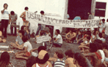
Rede Ecológica: um pouco de história
Nossa preparação
Associação de consumidores que surgiu no final dos anos 70 e iniciou compras coletivas
Publicação do manifesto Comida sem veneno, que resultou em reunião de muitas pessoas para construir soluções.
Ato antinuclear em Angra (início dos anos 80)

Slide 6
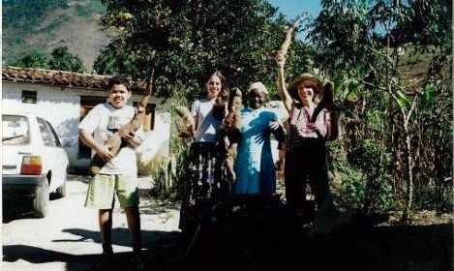
Rede Ecológica: um pouco de história
Campo e cidade se dão as mãos
O contato com o campo ajuda o consumidor urbano a entender o ciclo do alimento e a vida do agricultor
2001 - início da Rede Ecológica: visita à Trajano de Moraes (RJ), trazendo produtos da agricultora Sebastiana da Silva, assentada (consumidoras: Elizabeth Linhares e Miriam Langenbach , associadas da Coonatura).

Slide 7

Princípios
Autogestão
Solidariedade
Justiça e ética
Transparência e diálogo
Adesão à redução de consumo, máxima reutilização de produtos e materiais e minima reciclagem (apenas para composter o lixo orgânico).
Luta pela reforma agrária e valorização da agricultura familiar agroecológica

Slide 8
Áreas de atuação e comissões da Rede Ecológica 2019
Área 1 - Compras coletivas e funcionamento interno Acolhida Sistema de pedidos Logística: recepção de produtos frescos / infraestrutura/ motoristas e equipamentos / Mutirão / Reaproveitamento de embalagens Finanças / reestruturação da Rede | Área 2 - Interação com produtores e consumidores Acompanhamento de produtores de frescos e secos Coordenação de acompanhantes de secos e frescos Controle de qualidade (encaminhamento de reclamações) Atuação em feiras Co-gestão produtores-consumidores na Associação da Feira Agroecológica de Campo Grande Produção de equipamentos agrícolas/infraestrutura Campanha e gestão de veículo do MST Finanças do Programa Campo e Cidade
Área 3 - Formação e comunicação Informática / site / Facebook / intranet Carta semanal Organização das cartas semanais PPTs e filmes Oficinas de cozinha Visitas ao Assentamento Tera Prometida CAC - Educação ambiental e mutirões no quintal Oficinas educativas na feira agroecológica de Campo Grande | Área 4 - Movimentos sociais Consea - Rio Articulação Plano Popular das Vargens Rede Carioca de Agricultura Urbana (SPG)
Comissão Gestora

Slide 9
Área 1 – compras coletivas
PRODUTORES
CONSUMIDORES
FRESCOS
SECOS
NÚCLEOS
Agroprata – Rio da Prata
Agrovargem – Vargem Grande
Assentamento Terra Prometida - Tinguá
CEM – Vargem Grande
Grupo Raíz Forte - Seropédica
Horta Orgânica - Brejal
Laticínios Bemposta – Três Rios
Pessolini
Quaresmeiras – Duas Barras
SerOrgânico - Seropédica
Sítio Bela Vista - Brejal
Sítio São Sebastião – Magé
Atelier de Gastronomia (RJ)
AECIA (RS)
AMAREA (BA)
APROCAME (MG)
APRUCARE (MG)
BIONATUR (RS)
BIORGA (SC)
Casa da Floresta (SP)
Cogumelos UMAMI (MG)
Conexão Vegana (RJ)
COOFELIZ (MG)
COOPERACRE (AC)
Cooperativa Praia Vermelha (RJ)
Cooperativa Vale Ecológico (RS)
COPAVI (PR)
ECOBIO (RS)
Família Freitas (RJ)
Família Hattori (RS)
Fazenda Serra B. Vista (MG)
RECA (RO)
Topanotti (SC)
Vinícola Cezaro (RS)
Sítio Santa Bárbara (RJ)
Sítio Shadala (RJ)
BOTAFOGO
CAMPO GRANDE
CAXIAS
GRAJAÚ
NITEROÍ
NOVA IGUAÇU
SANTA TERESA
SÃO JOÃO DE MERITI
URCA
VARGEM GRANDE

Slide 10
Um produto exclusivo da Rede!
um caderno ecológico confeccionado a partir do reaproveitamento de folhas e papelões, que seriam descartados. O conteúdo foi elaborado pela comissão de cozinha e tem muitos ensinamentos sobre uma outra forma de cozinhar que leva em conta ingredientes e produtos de cada região, a sazonalidade e o respeito pelas culturas alimentares locais.

Slide 11
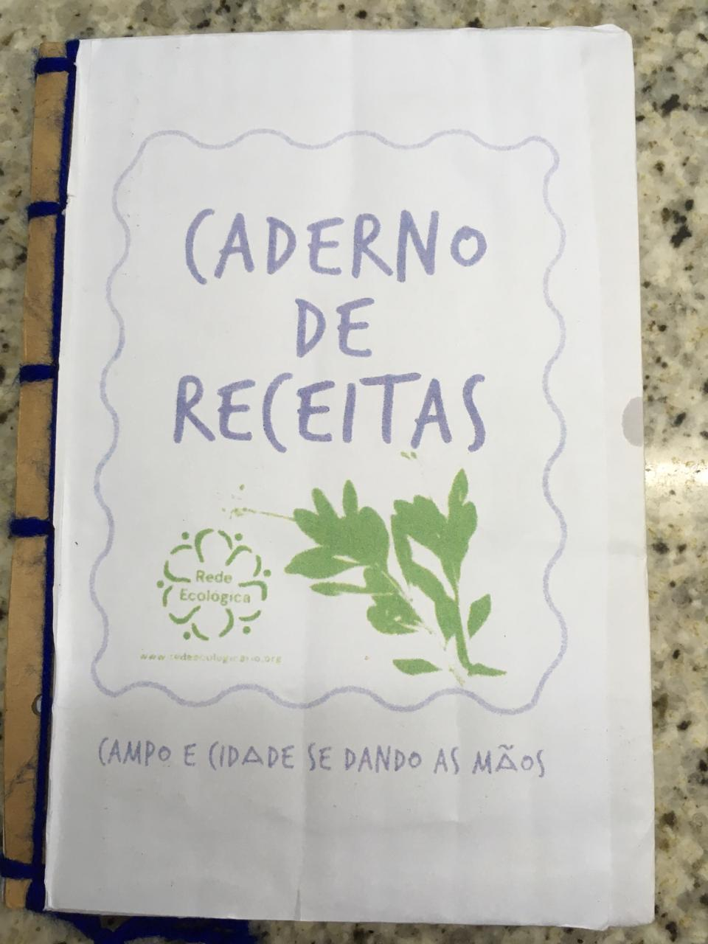

Slide 12






Área 1 – compras coletivas
Pedidos - Encomendas - Entregas
Encomendas
Pedido
Encomenda
Produtores
Produtos
disponíveis
Produtos
disponíveis
Cestantes Núcleo
Produtos
Produtos
Feira da Glória
Mutirão de Secos
Pedidos
Pagamento
Produtos
Produtos
Produtos
Entregas
nos núcleos
Pagamento de pedidos e
associação
Produtos
Responsável Núcleo
Pagamento
Responsável financeiro
R$
Fluxo de informação
Fluxo físico

Slide 13
Área 1 – compras coletivas
A associação
Os associados garantem o funcionamento da Rede, através das mensalidades:
R$ 80,00 para entregas semanais
R$ 60,00 para entregas quinzenais
R$ 40,00 para entregas mensais
R$ 17,00 para produtores
R$ 15 para entregas mensais de grupos populares
Existe um teto mensal para compras de secos de R$500 por associação (para os grupos populares o teto é de R$150)
A compra de frescos não tem limite
3% sobre o consumo para o Fundo da Rede

Slide 14
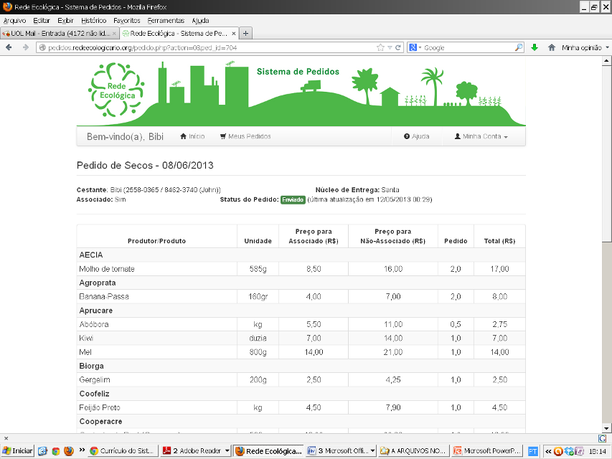
Área 1 – compras coletivas
Pedidos online desde 2013

Slide 15
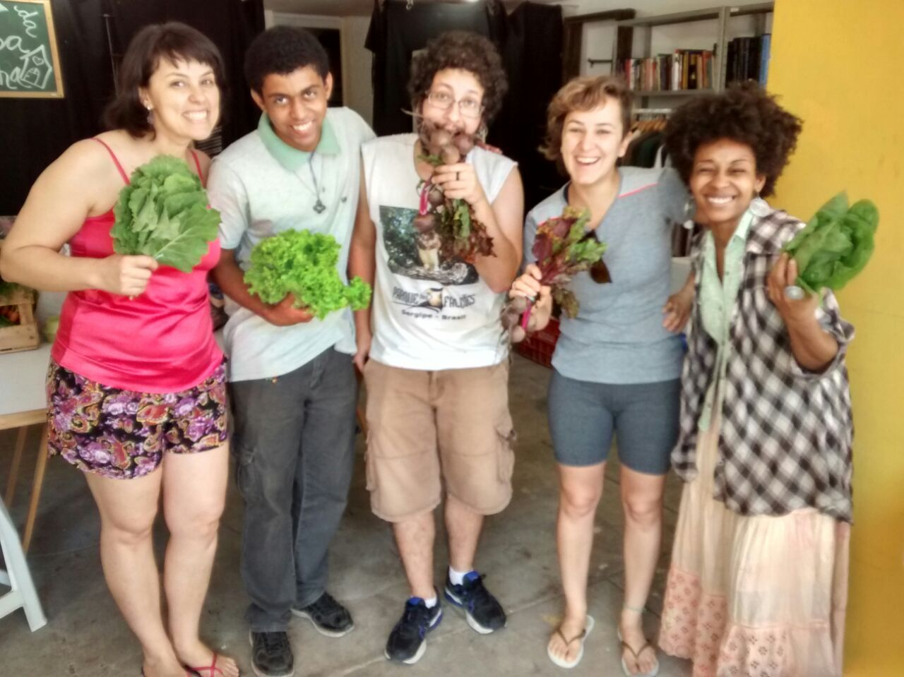
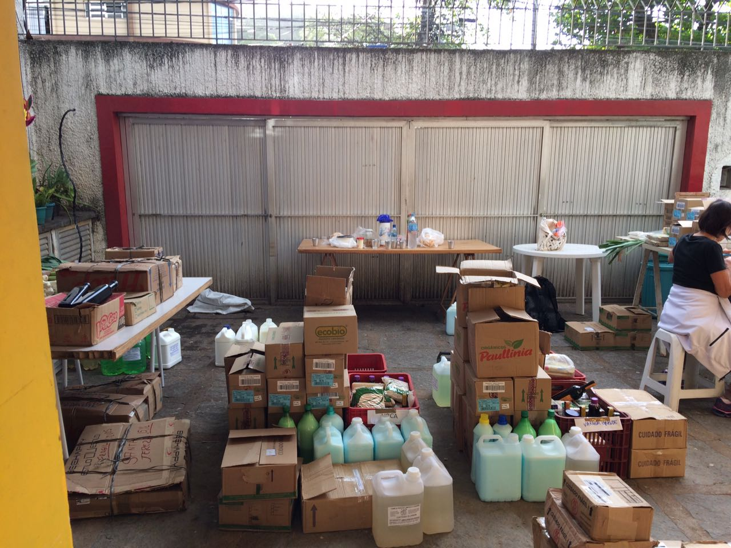
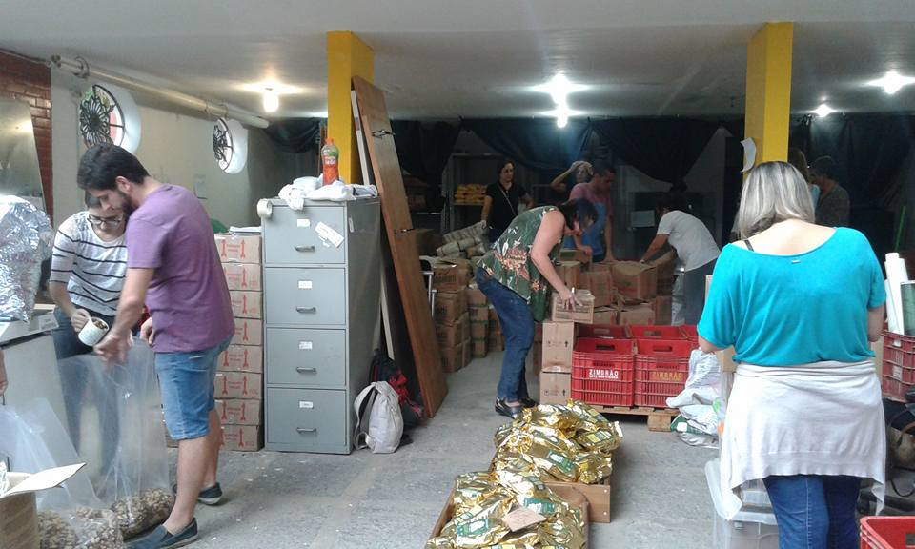
Área 1 – compras coletivas
O mutirão na véspera da entrega de secos
Participação voluntária de muitos associados
Local: Casa Anitcha
Rua Sá Viana, 405 - Grajaú

Slide 16
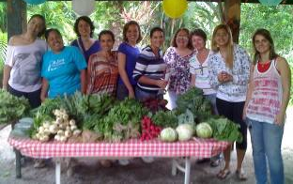
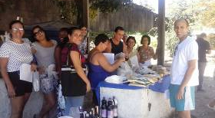
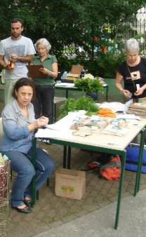
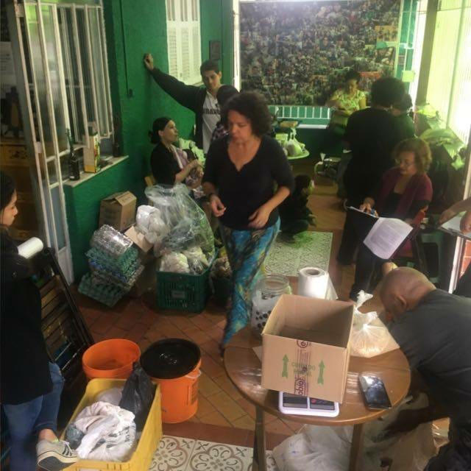
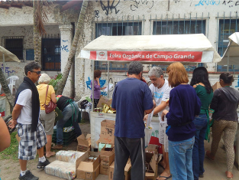
Área 1 – compras coletivas
Em 18 anos, 10 Núcleos, num total de 230 associados
Núcleo Vargem Grande
Núcleo Nova Iguaçu
Núcleo Campo Grande
Núcleo Caxias
Núcleo Niterói

Slide 17
Área 1 – compras coletivas
O que significa este tipo de compra?
Visa à sustentação e não ao lucro.
Gera renda no campo e na cidade.
Valoriza o pequeno: a soma dos pequenos
vai fazer a diferença.
É uma compra delimitada: uma vez por semana/quinzenalmente/uma vez por mês.
Os produtos são limitados.
Rumo a popularização desse consumo com o Programa Campo e Cidade se dando às mãos.
Com este tipo de compra conseguimos sair do supermercado.

Slide 18
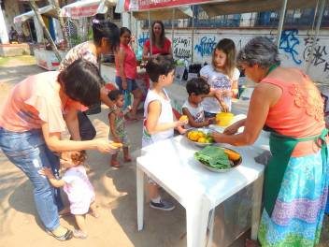

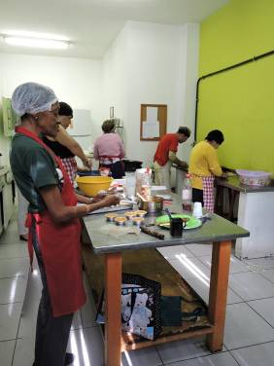
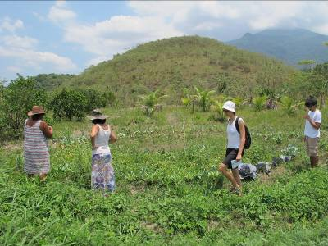
Área 2 – Interação produtores e consumidores
Acompanhamento aos Produtores
Agroturismo e mutirões
Vivências rurais
Participação em feiras

Slide 19

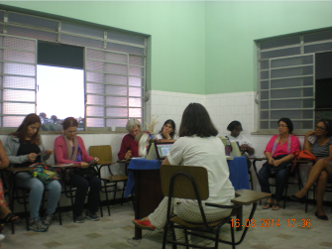

Área 3 – Formação e comunicação
Oficinas diversas
Blog de receitas
Material educativo (PPTs)

Slide 20

Área 3 – Formação e comunicação
A partir das feiras, observou-se o intenso
uso de sacos plásticos, o que levou à campanha
http://redeecologicario.org/xo/

Slide 21
Área 4 – Movimentos Sociais
CONSEA - Conselho Nacional de
Segurança Alimentar e Nutricional
Sociedade civil e governo têm no CONSEA um espaço institucional para estudar e propor melhorias nas políticas públicas, de modo a realizar o direito fundamental do ser humano à alimentação adequada e saudável.
Existe nos âmbitos federal, estadual e municipal.
No Rio de Janeiro, a Rede Ecológica assumiu a presidência do CONSEA-Rio na gestão 2016-2017.

Slide 22
OS PROJETOS ATUAIS

Slide 23
Os projetos atuais
Regionalização
Em 2016 a Rede Ecológica completou 15 anos e iniciou a regionalização para ampliar e autonomizar os núcleos:
  Região Serrana
  Região da Baixada Fluminense
  Niterói
  Região Sul/Norte Rio de Janeiro
  Região Oeste Rio de Janeiro
Realização de 5 assembleias regionais e uma reunião geral
Em 2017 o núcleo Itaipava torna-se independente,
criando a Rede de Consumo Sumá

Slide 24
Os projetos atuais
Programa Campo e Cidade se dando as mãos na Baixada Fluminense
Objetiva fortalecer agricultores agroecológicos na região da Baixada Fluminense e implantar novos coletivos de consumo agroecológico independentes, semeando a experiência da Rede Ecológica.
Parceiros: APAC (Associação de Trabalhares Autônomos da Cidade e do Campo) - A APAC se volta para a confecção de equipamentos agrícolas a partir do reaproveitamento de materiais em estreita associação com o MST estadual.
Parceiros: ASPTA e Escolinha de Agroecologia

Slide 25
Os projetos atuais
Programa Campo e Cidade se dando as mãos na Baixada Fluminense
Inicia em 2017 diálogos nos municípios de Caxias, São João de Meriti, Belford Roxo e Magé:
Entrevista com agricultores para mapear
a realidade e a produção
Vivências rurais e mutirões
Oficinas de cozinha
Doações financeiras dos associados para o programa
A partir de 2017 surgiu o núcleo popular Caxias e, em 2018, o núcleo popular São João de Meriti.
A Rede Ecológica apoiou a formação desses núcleos.

Slide 26
Programa Campo e Cidade se dando as mãos na Baixada Fluminense
O Programa criou um fundo rotativo de reserva que apoia as atividades desenvolvidas:
Todos os meses há uma coleta, dentro da encomenda de secos, junto aos associados da Rede que garante, atualmente uma média de R$ 350,00 ao mês para o Programa.

Slide 27

Em 2019
Campanha de Financiamento Coletivo: Aquisição de Veículo para Assentamentos do MST Sul Fluminense

Slide 28
Atingiu-se, em 3 meses, R$ 40.000, 00 para a compra de um veículo climatizado para a cooperativa Alaíde Reis, que congrega 4 assentamentos do MST do sul fluminense. O assentamento Terra Prometida, da Baixada Fluminense também será beneficiado.

Slide 29
APRESENTAÇÃO DOS NÚCLEOS DA BAIXADA FLUMINENSE

Slide 30
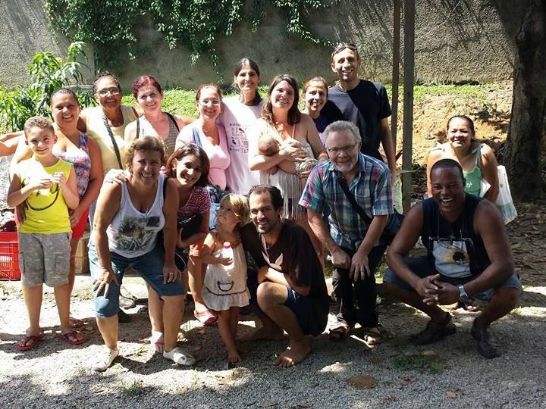
NÚCLEO NOVA IGUAÇU

Slide 31
O núcleo Nova Iguaçu surgiu em 2014 e tem, atualmente, 17 associados, que pagam uma mensalidade de R$ 40,00.
Desde 2018 compram quinzenalmente de produtores de frescos: uma produtora é associada, a Flora Silva (agricultora do Assentamento Terra Prometida)

Slide 32
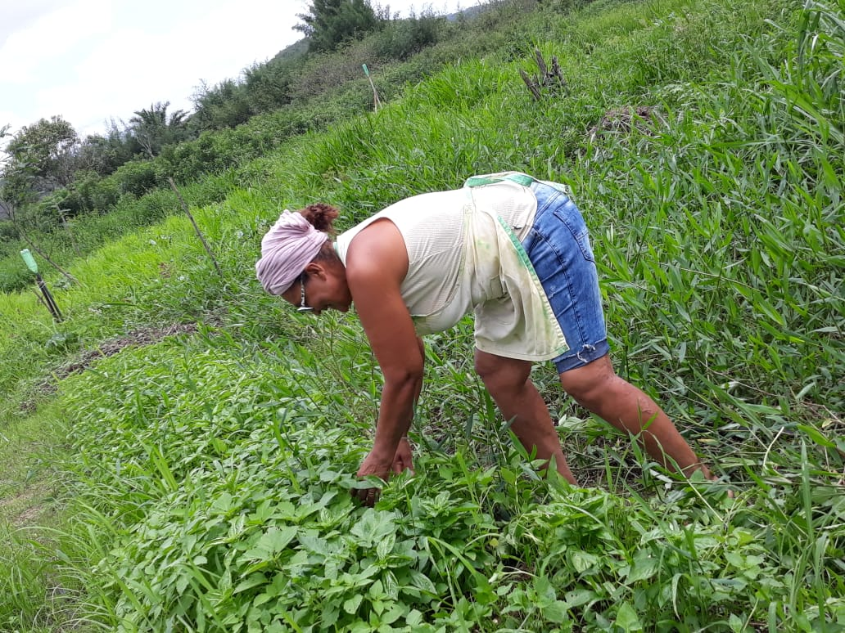
NÚCLEO NOVA IGUAÇU
Foto de Flora que abastece o núcleo Nova Iguaçu e encaminha tapiocas para os demais núcleos da Rede Ecológica

Slide 33
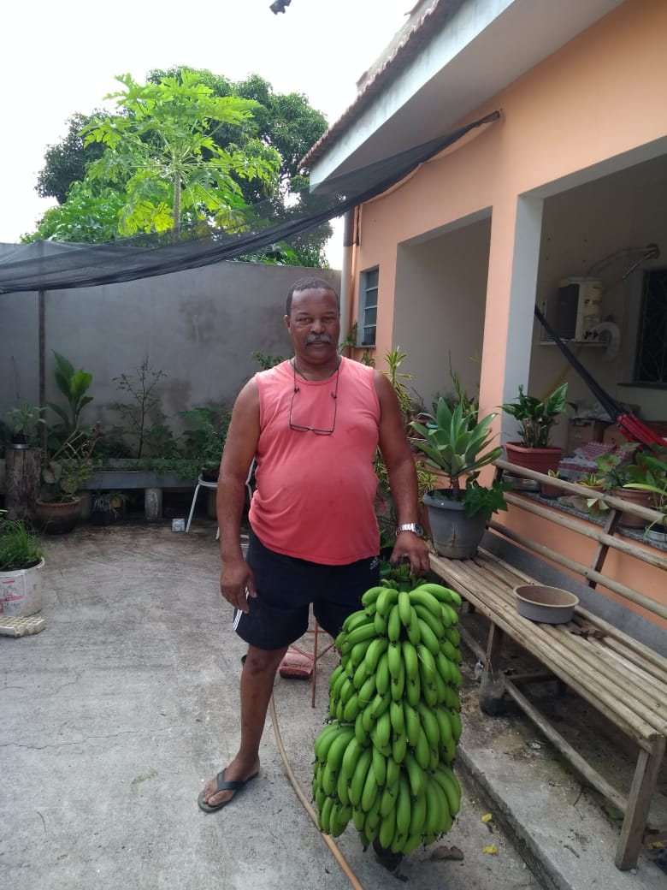
NÚCLEO NOVA IGUAÇU
Foto do produtor João Pimenta (Grupo Serorgânico) que abastece o núcleo Nova Iguaçu e alguns núcleos da Rede Ecológica

Slide 34
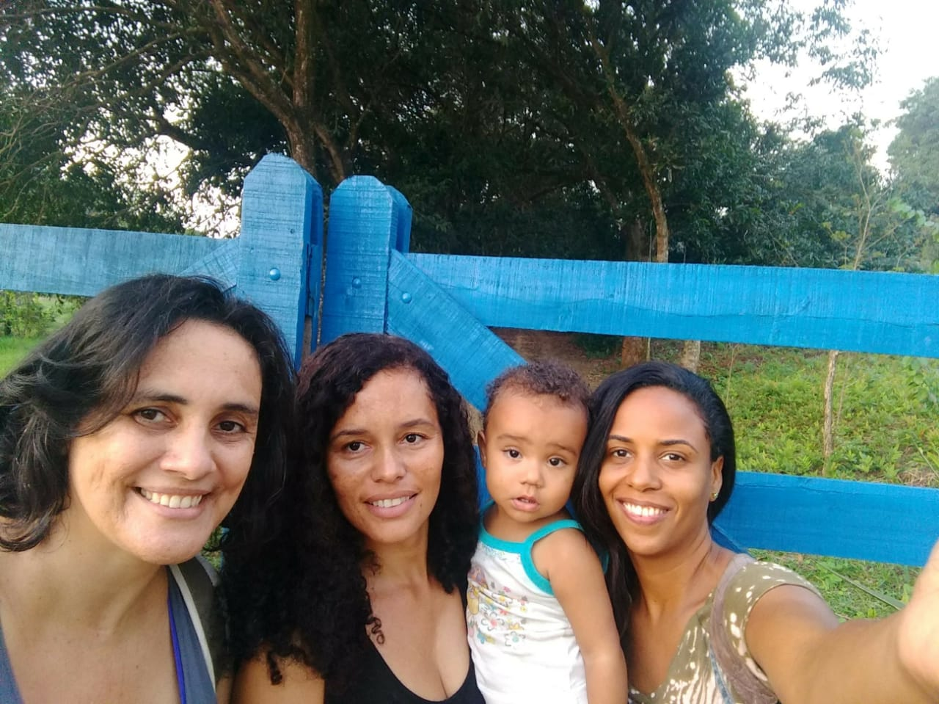
NÚCLEO CAXIAS
Produtora Suély e consumidoras do Núcleo Caxias

Slide 35
NÚCLEO CAXIAS
O núcleo Caxias surgiu em 2017 após uma preparação intensa de 3 lideranças preocupadas em formar um grupo popular.
Primeiro resultado do programa Campo e cidade dando as mãos na baixada.
Atualmente tem 11 associados.

Slide 36
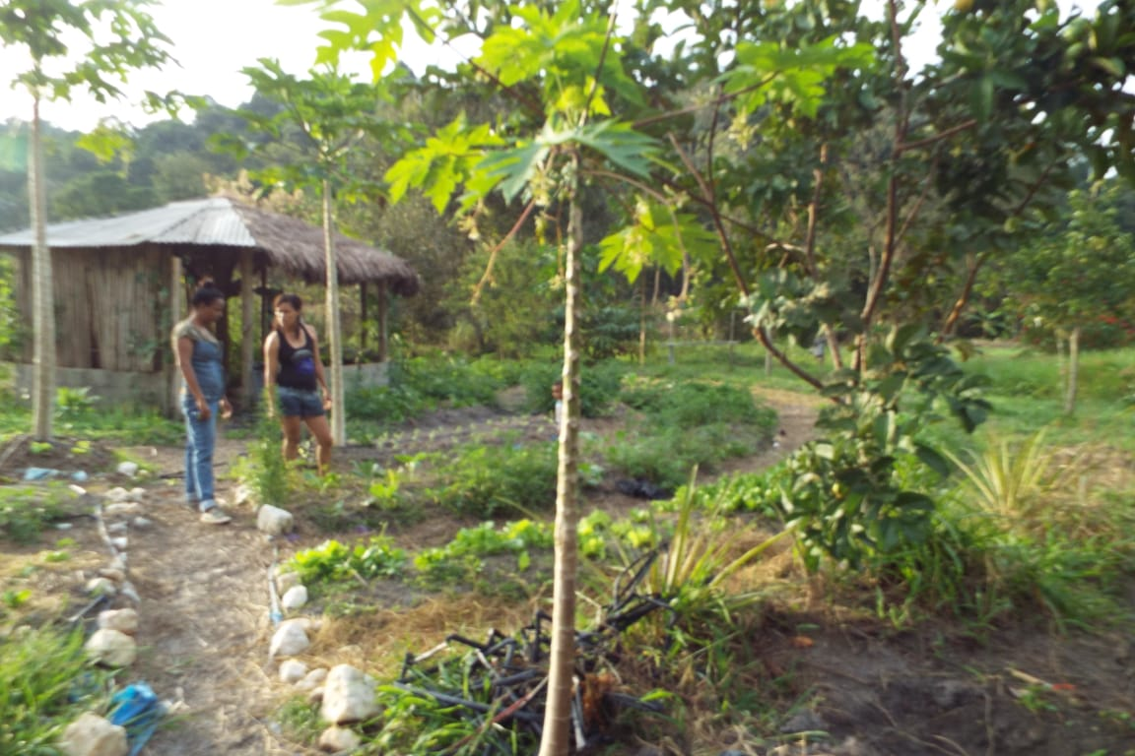
NÚCLEO CAXIAS
Sítio da Produtora Suély

Slide 37
NÚCLEO CAXIAS
O núcleo logo fez um trabalho de busca intensa de produtores de frescos, tendo uma interação estável com uma produtora, que também é associada do núcleo.
Planos de parceria com a feira organizada pelo Assentamento Terra Prometida do MST, em Caxias. Para lá virão produtos do assentamento, previamente encomendadas.
O núcleo se organiza também através de um grupo de whatsapp.

Slide 38
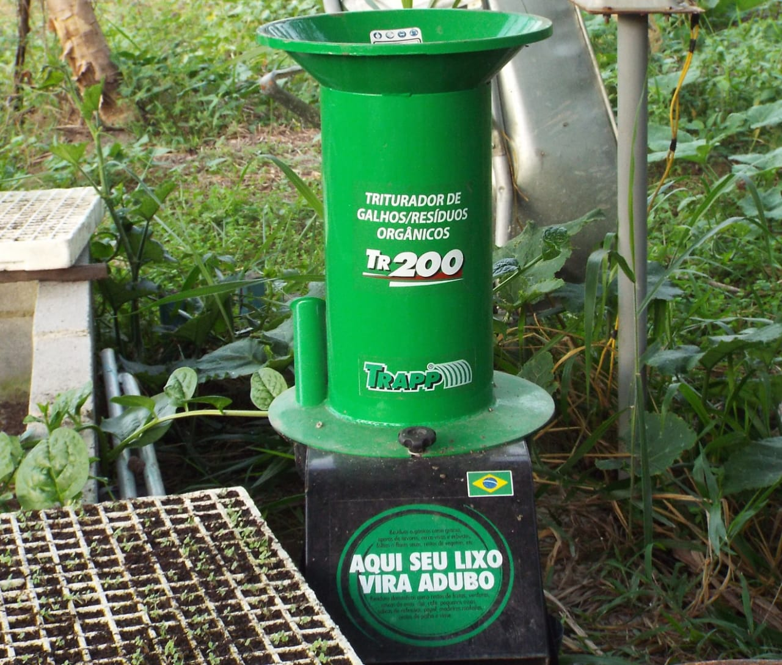

Slide 39
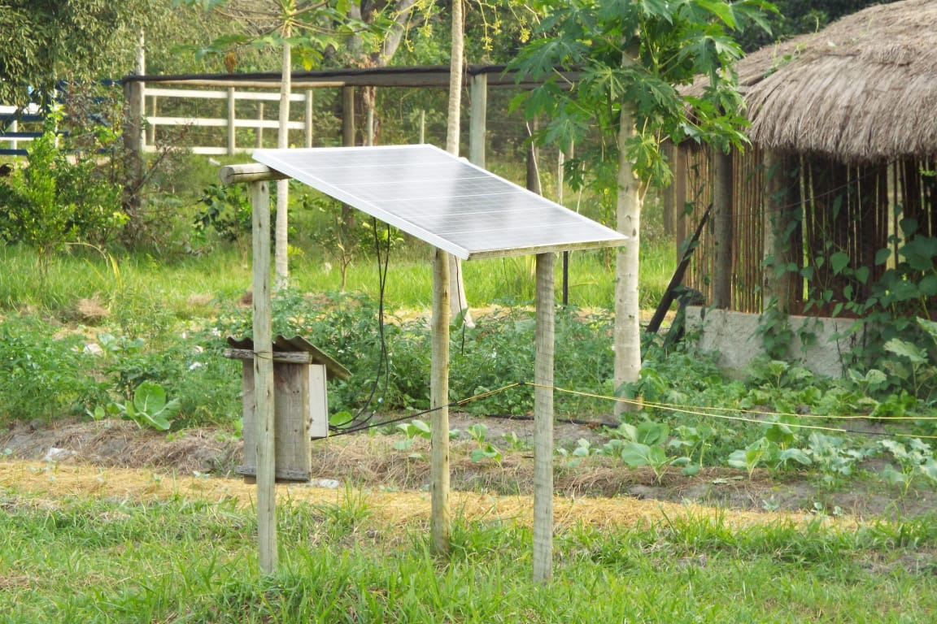

Slide 40
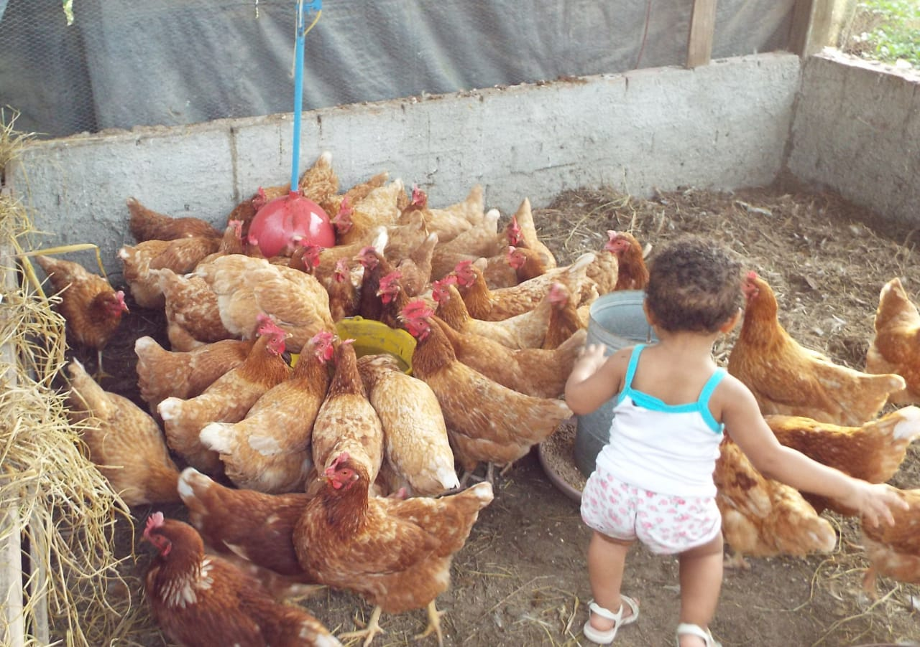
NÚCLEO CAXIAS
Criação de galinhas da produtora Suély, que fornece ovos para alguns núcleos da Rede

Slide 41
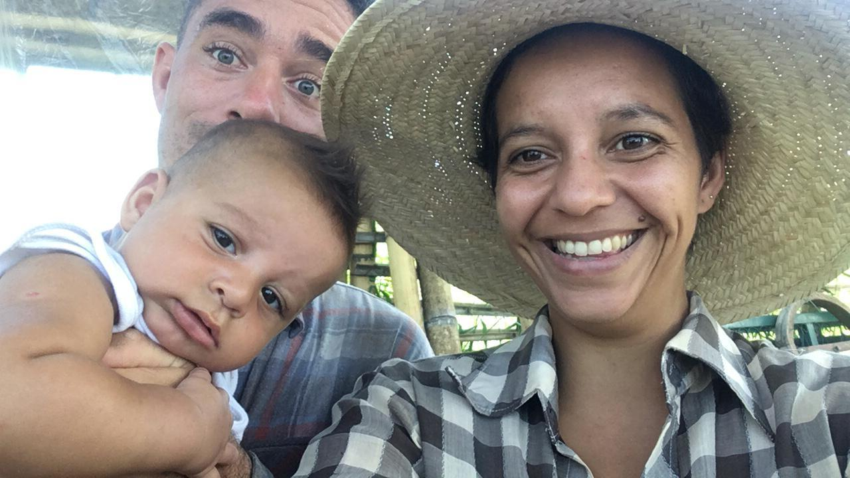
NÚCLEO CAXIAS
FAMÍLIA FLOR (Mariana, Richard e Sol)
Produzem leites vegetais que são oferecidos para alguns núcleos da Rede

Slide 42
NÚCLEO SÃO JOÃO DE MERITI

Slide 43
NÚCLEO SÃO JOÃO DE MERITI
O núcleo São João de Meriti iniciou suas atividades em 2018 e, atualmente tem 6 associados.
A aproximação aconteceu em 2017, com o suporte dado pela Rede Ecológica ao seu maravilhoso quintal de 2.000m2, onde localiza-se o CAC (Centro de Atividades Comunitárias), uma escola que atende gratuitamente crianças entre 03 e 06 anos.
Houve a reconstrução do muro parcialmente caído, retirada de entulhos, implantação de práticas de compostagem, mutirões para capina e plantio.

Slide 44
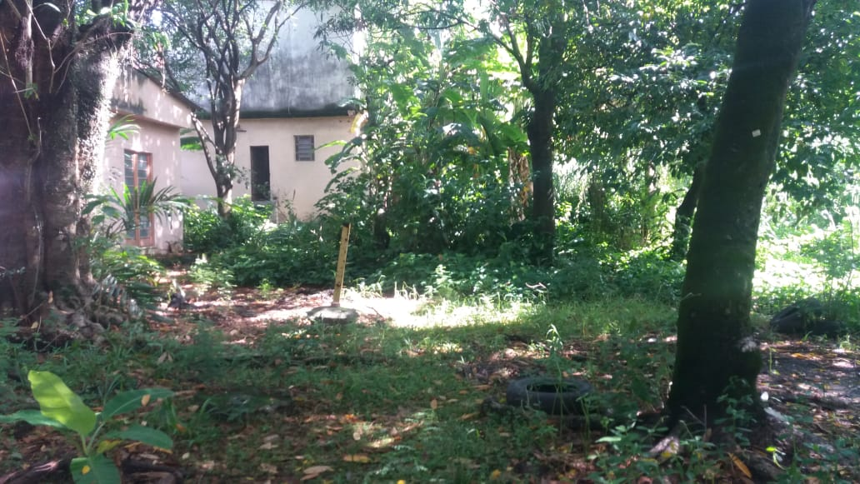

Slide 45
NÚCLEO SÃO JOÃO DE MERITI
A Rede Ecológica colabora, ainda, com a interação entre o CAC e os pais das crianças, através de festas com resgate de alimentos saudáveis e gostosos, na luta contra os refrigerantes, biscoitos e demais alimentos processados.
Estímulo ao aproveitamento máximo dos alimentos produzidos no quintal.

Slide 46
NÚCLEO SÃO JOÃO DE MERITI
Tais ações resultam em trabalhos de educação ambiental.
O núcleo se organiza também através de um grupo de whatsapp.
Parceria entre os Núcleos Caxias e São João para a compra e busca de frescos.

Slide 47
Necessidades dos Núcleos
Uma a duas pessoas apoiarem a acolhida de cada um dos núcleos.
Uma ou duas pessoas auxiliarem as finanças de cada núcleo, verificando tanto pendências financeiras quanto de participação.
Uma pessoa para apoiar as finanças do Programa Campo e Cidade (acompanhar a conta já existente e ajudar a definir as destinações de dinheiro).

Slide 48
Necessidades dos Núcleos
Uma pessoa para acompanhar o reaproveitamento de embalagens, para reencaminhá-las ao produtor através do espaço onde acontece o mutirão) ou se pode ser destinado localmente.
Uma pessoa para apoiar a organização do mutirão no quintal do CAC.
Uma pessoa para apoiar o mutirão de limpeza na APAC.
Acompanhamento de produtores de frescos

Slide 49
Compromissos dos Associados
Ao associar-se o cestante recebe um cadastro, com seus dados e senha de acesso ao sistema de pedidos da Rede Ecológica, passando a receber a lista de produtos.
Cada associado se compromete a ficar ao menos 6 meses e caso não queira continuar, deve avisar com antecedência e pagar um mês de aviso prévio, no qual ele pode consumir.

Slide 50
Compromissos dos Associados
Pagar em dia seus produtos.
Respeitar os horários de entrega.
Comprometer-se com alguma participação, dentro de suas possibilidades.
Ler a carta semanal , que chega pelo whatsapp.

Slide 51

SEJA BEM-VINDO!
ESTÁ EM JOGO UMA NOVA CULTURA, DA COOPERAÇÃO NO LUGAR DA COMPETIÇÃO. DA SOLIDARIEDADE E NÃO DO ISOLAMENTO.

Slide 52
ELABORAÇÃO DESTA APRESENTAÇÃO NOS ÚLTIMOS 10 ANOS
Andreas Junk – da Alemanha para o núcleo Urca
Bibi Cintrão – núcleo Santa Teresa
Brígida Ruchleimer – núcleo Vargem Grande
David Santiago – núcleo Vila Isabel
Emanuel Khodja – núcleo Santa Teresa
Ernesto Sena – núcleo Urca
Henrique Castro – núcleo Laranjeiras
Isabela Pasini – núcleo Niterói
Ligia Bensadon – núcleo Niterói
Lina Ibañez – núcleo Niterói
Maria Accioly – núcleo Humaitá
Maristela Mirapalheta – núcleo Urca
Mauro Swensson – núcleo Humaitá
Miriam Langenbach – núcleo Urca
Mônica Chiffoleau – núcleo Vargem grande
Paula Carmona – núcleo Urca
Paulo Jansen – núcleo Botafogo
Rosangela Laranja – núcleo Niterói (Ingá)
Thaís Rocha – núcleo Santa Teresa
www.redeecologicario.org

